Slide 1
PUSH IT
Выполнил: Ерёменко Алексей Сергеевич Руководитель: Шперлинг Владимир Константинович
Город: Новосибирск
Площадка: МБОУ Инженерный лицей НГТУ Дата: 23 мая 2023г.

Slide 2
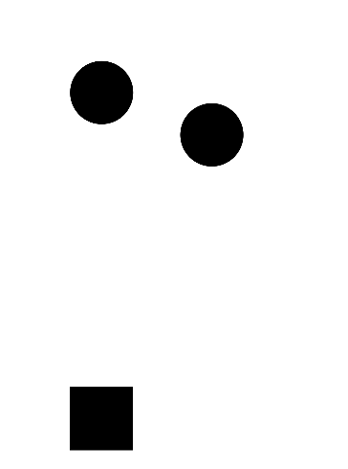
ОБ игре
Главная цель в игре нажимать на появившиеся на экране картинки (спрайты). После нажатия на спрайт вам прибавляется 1 балл. После уничтожения босс спрайта вам дадут 10 баллов.

Slide 3
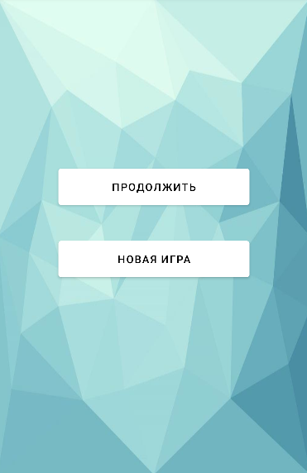
Главное меню
Главное меню состоит из 2х кнопок:
Новая игра
продолжить

Slide 4
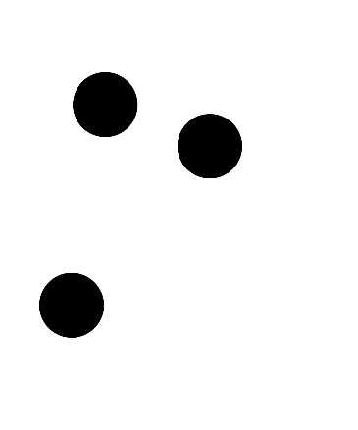


Игра
На экране появляются фигуры на которые надо нажимать, с каждым разом фигуры появляются всё быстрее. Каждые 15 фигур появляется большая фигура – босс спрайт.
На него надо нажать 30 раз за отведённое время. На уничтожение каждого следующего босса даётся всё меньше времени.

Slide 5
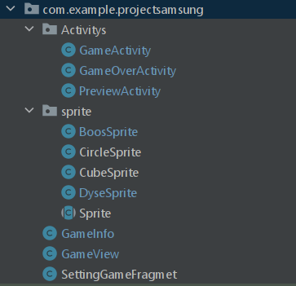
ПОД КОПОТОМ
Проект состоит из 4х видов спрайтов, 3х активити и ещё 2х классов: GameView и GameInfo.
23.05.2023

Slide 6
Принцип работы
В GameView в массив sprites добавляются наследники абстрактного класса sprites. В которых описано какие они будут иметь свойства и как они будут изображаться на холсте. Для рисования картинок я использовал метод onDraw класса View.

Slide 7
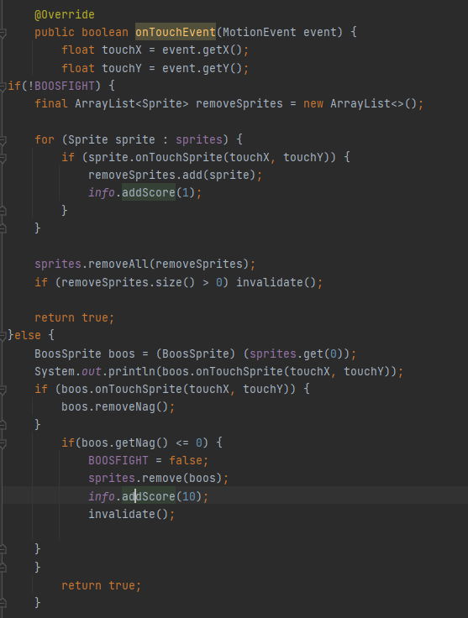
Принцип работы
Нажатия на экрана обрабатывает в GameView, далее с помощью метода onTouch в спрайтах определяется было ли нажатия на спрайт или нет. При вызове босса игра переходит в режим босc файта и вместо удаления спрайта, GameView следит за кол-вом нажатий через GameInfo и BossSprite

Slide 8
Планы на будущие
В игру планируется добавить:
Базу данных для сохранения прогресса игры
Таблицу рекордов
Вместо фигур рисование картинок и возможность добавлять их самостоятельно.
Реализовать до конца:
Конец игры(финальную активити с выводом счёта игры).

Slide 9
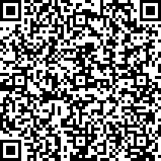


Скачать игру можно qr коду
23.05.2023

Slide 10
СПАСИБО ЗА ВНИМАНИЕ
23.05.2023

